Slide 1
《数据科学理论与实践》之 流程与方法
朝乐门
中国人民大学
chaolemen@ruc.edu.cn

Slide 2
3.5 数据可视化
朝乐门
中国人民大学
chaolemen@ruc.edu.cn

Slide 3
数据可视化在数据科学中的重要地位
▼第三章【流程与方法】
►3.5数据可视化
视觉是人类获得信息的最主要途径
统计学与数据可视化之间的不替代性
可视化处理结果的解读对用户知识水平的要求较低
可视化能够帮助人们提高理解与处理数据的效率

Slide 4
1.基本类型
▼第三章【流程与方法】
►3.5数据可视化
科学可视化
信息可视化
可视分析学

Slide 5
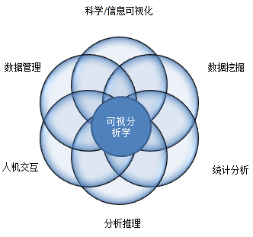
2.可视分析学
▼第三章【流程与方法】
►3.5数据可视化
可视分析学（Visual analytics）
以可视交互为基础
综合运用图形学、数据挖掘和人机交互等多个学科领域的知识
以实现人机协同完成可视化任务为主要目的
分析推理性学科。

Slide 6
分析模型
▼第三章【流程与方法】
►3.5数据可视化
强调数据到知识的转换过程
强调可视化分析与自动化建模之间的相互作用
强调数据映射和数据挖掘的重要性
强调数据预处理工作的必要性
强调人机交互的重要性
（Keim D等，2008

Slide 7
3. 方法体系
▼第三章【流程与方法】
►3.5数据可视化

Slide 8
4. 视觉感知与视觉认识
▼第三章【流程与方法】
►3.5数据可视化
视觉感知
视觉认知

Slide 9
5. 可视化视角下的数据类型
▼第三章【流程与方法】
►3.5数据可视化
定类（Nominal）数据
定序（Ordinal）数据
定距（Internal）数据
定比（Ratio）数据

Slide 10
6. 视觉通道的选择方法
▼第三章【流程与方法】
►3.5数据可视化
精确性
可辨认性
可分离性
视觉突出性

Slide 11
（1）精确性
▼第三章【流程与方法】
►3.5数据可视化
【含义】
感知结果与原始数据之间的吻合程度
【注意】
不同视觉通道所表示信息的精准性（Mackinlay，1986）
斯坦福大学Mackinlay曾于1986年提出了不同视觉通道所表示信息的精准性.
Mackinlay J. Automating the design of graphical presentations of relational information[J]. Acm Transactions On Graphics (Tog), 1986, 5(2): 110-141.

Slide 12
（2）可辨认性
▼第三章【流程与方法】
►3.5数据可视化
视觉通道的可辨认度
某公司产品销售示意图

Slide 13
（3）可分离性
▼第三章【流程与方法】
►3.5数据可视化
不同视觉通道的表现力之间的独立性
可分离性差的示例

Slide 14
（4）视觉突出
▼第三章【流程与方法】
►3.5数据可视化
视觉编码结果能否在很短的时间内（如毫秒级）能够迅速准确表达出可视化编码的主要意图

Slide 15
7.视觉假象
▼第三章【流程与方法】
►3.5数据可视化
含义
是指给目标用户产生的错误或不准确的视觉感知，而这种感知与数据可视化者的意图或数据本身的真实情况不一致。
原因
可视化视图所处的上下文（周边环境）可能导致视觉假象。
人们对亮度和颜色的相对判断容易造成视觉假象。
目标用户的经历与经验可能导致视觉假象。

Slide 16
（1）可视化视图所处的上下文（周边环境）可能导致视觉假象。
▼第三章【流程与方法】
►3.5数据可视化
C
D
A
B
上下文可能导致视觉假象的示例

Slide 17
（2）人们对亮度和颜色的相对判断容易造成视觉假象。
▼第三章【流程与方法】
►3.5数据可视化
色块A比色块B更亮？

Slide 18
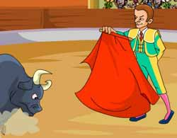
（3）目标用户的经历与经验可能导致视觉假象
▼第三章【流程与方法】
►3.5数据可视化
目标用户的经历与经验可能导致视觉假象

Slide 19






▼第三章【流程与方法】
►结束
chaolemen
@
ruc.edu.cn
参考书目
微信公众号
主讲人联系方式
主讲人微信

